Slide 1
Thực hành
OOP

Slide 2
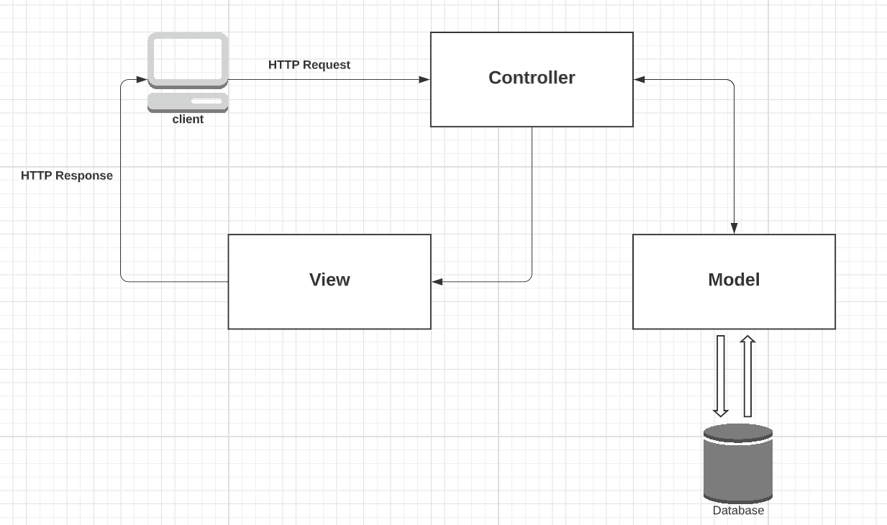
MVC

Slide 3

Khái niệm
Model – View – Controller, là một mẫu thiết kế nhằm mục tiêu chia tách phần giao diện và code để dễ quản lý, phát triển và bảo trì
Chia một ứng dụng thành ba phần tương tác được với nhau, mỗi thành phần có một nhiệm vụ riêng biệt và độc lập với các thành phần khác
Dễ dàng phát triển, nâng cấp và bảo trì

Slide 4
Luồng xử lý
Đầu tiền client sẽ gửi request đến server thông qua controller
Sau đó controller sẽ tiếp nhận và xử lý input rồi gửi tới model
Model có nhiệm vụ xử lý logic, tương tác với DB và gửi kết quả tới controller
View sẽ nhận kết quả trả về từ model thông qua controller và hiển thị dữ liệu lên cho người dùng

Slide 5
Lab1
Tạo class Student: id, name, address (giá trị id tự động tăng)
Các giá trị thuộc tính đều là người dung nhập vào
Mỗi lần nhập xong lưu student vào trong arraylist
Sau khi nhập xong, hỏi người dùng có muốn nhập vào nữa không, nếu không thì in các student có trong list ra

Slide 6
Lab2
Class Student: id, name, scoreMath(điểm môn toán), scorePhysic, scoreChemistry
Tạo ra các object student bằng cách nhập giá trị cho các trường trên từ bàn phím
Hiển thị thông tin các học sinh vừa nhập vào: tên – avg score( điểm trung bình các môn) – xếp loại:
Avg score >=8 : xếp loại A
Avg score <8 và >=6.5 : xếp loại B
Avg score <6.5 : xếp loại C
Tính % từng loại học sinh

Slide 7
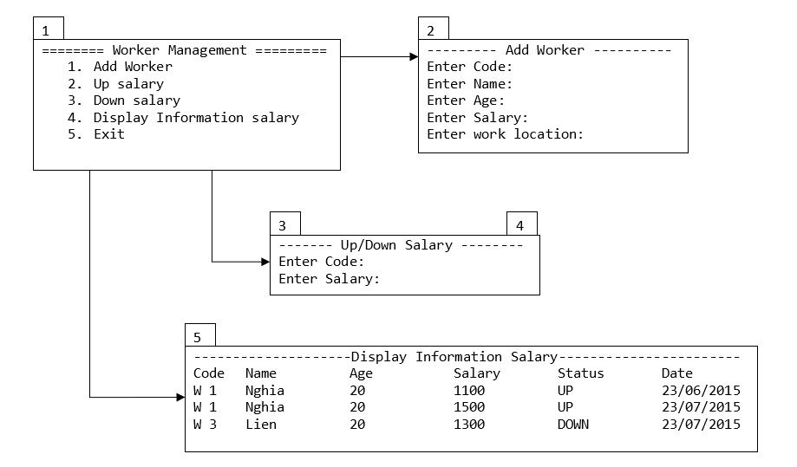
Lab3
Tạo lớp Worker: id, name, age, salary, workPlace
Thực hiện them mới một công nhân
Thực hiện tăng lương, giảm lương cho các công nhân
Hiển thị menu cho người dụng chọn

Slide 8
Lab4
Công ty Rồng Việt đang hoạt động trong lĩnh vực quảng cáo. Họ có nhiều nhân viên và được chia
nhiều phòng ban. Do tính chất công việc khác nhau nên việc tính lương cũng phải áp dụng các
công thức khác nhau.
Cụ thể thì nhân viên hành chính sẽ được trả lương tháng, trưởng phòng ngoài lương tháng còn có
lương trách nhiệm còn nhân viên tiếp thị thì có thêm hoa hồng từ
doanh số bán hàng của mỗi nhân viên.
Công ty Rồng Việt muốn thuê Techmaster xây dựng phần mền quản lý nhân sự tiền lương bao gồm các chức năng sau
✓ Nhập và xuất danh sách nhân viên
✓ Xóa nhân viên hoặc cập nhật thông tin nhân viên
✓ Tìm kiếm nhân viên theo lương
✓ Sắp xếp nhân viên theo họ tên và thu nhập
✓ Xuất 5 nhân viên có thu nhập cao nhất công ty

Slide 9
Lab4
Trong đó nhân viên được chia làm 3 loại: nhân viên hành chính, nhân viên tiếp thị và trưởng phòng.
Thông tin mỗi nhân viên hành chính gồm mã, họ tên, lương
Nhân viên tiếp thị cần thêm doanh số bán hàng và tỉ lệ hoa hồng
Trưởng phòng sẽ có lương trách nhiệm
Mỗi nhân viên cần được tính thu nhập và thuế thu nhập.
✓ Thu nhập được tính bẳng tổng các khoản thu
✓ Thuế thu nhập được tính theo phương pháp lũy tiến
o Dưới 11 triệu: không đóng thuế
o Từ 11 triệu: đóng 10%

Slide 10
Lab 5
Tạo 1 chương trình phối giống cho thú cưng
Pet: id, name, species(giống loài), age, sex, description, TYPE, images (String)
enum TYPE {DOG, CAT}
Yêu cầu:
- Khởi tạo sẵn dữ liệu cho 1 arraylist<Pet> ban đầu
- Thực hiện viết chức năng match() để thực hiện tìm kiếm ghép đôi với các thú cưng khác
Guide:
hàm match(){
Step1: Yêu cầu người dùng nhập thông tin pet của mình
Step2: Hiển thị thông tin 1 pet ngẫu nhiên (phải cùng TYPE && khác sex) trong arraylist
Step3: “Bạn có muốn tìm chú pet khác k?(Y/N)
}

Slide 11
Bài tập thêm
Để quản lý các biên lai thu tiền điện, người ta cần các thông tin như sau: – Với mỗi biên lai, có các thông tin sau: thông tin về hộ sử dụng điện, chỉ số cũ, chỉ số mới, số tiền phải trả của mỗi hộ sử dụng điện – Các thông tin riêng của mỗi hộ sử dụng điện gồm: Họ tên chủ hộ, số nhà, mã số công tơ của hộ dân sử dụng điện. 1. Hãy xây dựng lớp KhachHang để lưu trữ các thông tin riêng của mỗi hộ sử dụng điện. 2. Xây dựng lớp BienLai để quản lý việc sử dụng và thanh toán tiền điện của các hộ dân. 3. Xây dựng các phương thức nhập, và hiển thị một thông tin riêng của mỗi hộ sử dụng điện. 4. Cài đặt chương trình thực hiện các công việc sau: + Nhập vào các thông tin cho n hộ sử dụng điện + Hiển thị thông tin về các biên lai đã nhập + Tính tiền điện phải trả cho mỗi hộ dân, nếu giả sử rằng tiền phải trả được tính theo công thức sau: số tiền phải trả=(Số mới – số cũ) * 750.

Slide 12
Lab6
Như chúng ta đã biết, FPT giờ đã không chỉ là một tập đoàn phát triển trong lĩnh vực công nghệ, họ đã dần chuyển qua nhiều lĩnh vực khác như bán mỹ phẩm, thuốc men, giáo dục …
-> Chính vì sự phát triển ấy, chủ tịch Trương Gia Bình muốn tạo một ứng dụng để dễ dàng quản lý. Bước đầu ông muốn quản lý mảng: bán đồ công nghệ (FPT Shop) và giáo dục (Đh FPT)
FPT Shop cần quản lý:
Các sp công nghệ gồm Product: Id, name, status(mới hay cũ), price, description, quantity( số lượng)
+ Customer (id, name, phone, address, balance(số dư trong tài khoản) )
+ Staff (id, name, phone, address, email)
+ Orders(id, orderDate, status, total, Customer)
Đh FPT:
+ Teacher(id , name , phone, address, major(Chuyên môn) Tech, email )
+ Student(id, name, phone, address, email avgScore(điểm trung bình) )
+ Subject (id, name, numberOfCredits(số tín chỉ) , TYPE)
+ enum TYPE {TECH, BUSINESS, LANGUAGE}
+ Class(Teacher, List<Student> , Subject )

Slide 13
Lab6 – Ghi Chú
Mỗi khách hàng có thể mua một hoặc nhiều sản phẩm công nghệ, nhưng mỗi sản phẩm chỉ có thể được mua bởi 1 khách hang
Mỗi giảng viên có thể dạy một hoặc nhiều môn học và ngược lại mỗi môn có thể được một hoặc nhiều GV dạy
Mỗi HV có thể học nhiều môn học và mỗi môn cũng có thể có nhiều HV học
Mỗi GV có thể dạy nhiều HV và mỗi HV có thể được dạy bởi nhiều GV

Slide 14
Lab6: Yêu cầu
Khởi tạo dữ liệu cho các Object
Tạo và Khởi Tạo 1 class Account(username, password, role) để thực hiện
Mảng Bán hàng:
Quyền Staff: Xem thông tin tất cả sp, xem thông tin tất cả đơn hàng, chỉnh sửa thông tin đơn hàng, xem và chỉnh sửa thông tin khách hàng
Quyền Customer: Xem thông tin tất cả sp, xem thông tin đơn hang của bản thân, thực hiện order sản phẩm, xem và sửa thông tin cá nhân
Mảng giáo dục:
Quyền Teacher: có thể xem thông tin các môn và các HV mình dạy, chỉnh sửa điểm cho học viên
Quyền Student: có thể xem thông tin các môn và các GV dạy mình

Slide 15
Lab6: Mảng bán hàng
Customer khi thực hiện order sản phần cần kiểm tra:
+ Số lượng sản phầm trong kho có đủ hay không
+ Số tiền có đủ để thanh toán hay không
+ Khi xem thông tin đơn hàng thì chỉ có thể xem được đơn hàng của bản thân mình order chứ không thể xem của người khác

Slide 16
Lab6: Mảng giáo dục
Chỉ có admin mới có quyền them giáo viên hoặc học sinh
+ Khi thêm hoặc nhập giá trị vào lớp Class, thuộc tính major của Teacher phải trùng với TYPE của class Subject
Vd: Chỉ có giáo viên chuyên ngành CNTT mới được dạy môn về CNTT
+ Một giảng viên không được dạy quá 2 môn
+ Một học viên không được học quá 5 môn

Slide 17
